Slide 1
Rekenen met negatieve en positieve getallen

Slide 2
Hieronder zie je allemaal getallen, welke zijn positief en welke zijn
Negatief?
5
-2
10
1000000
-100000000
0
30
-35

Slide 3
antwoorden
Positief:
5, 10, 1000000, 30
Negatief:
-2, -100000000, -35
Dan blijft 0 nog over, deze is namelijk niet positief, maar ook niet negatief

Slide 4
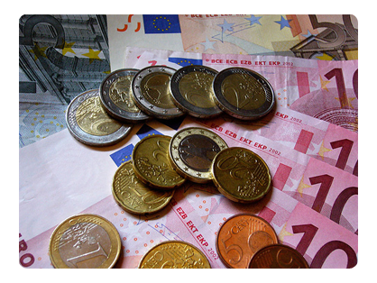
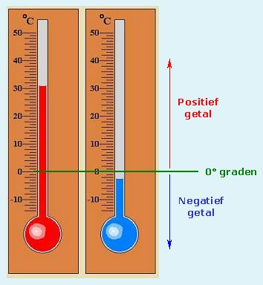
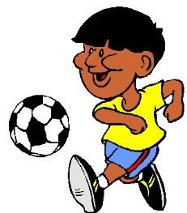
Waar kom je ze tegen?

Slide 5
Temperaturen kunnen onder nul komen.
Met voetbal kan het doelsaldo negatief zijn.
Je kan rood staan op je bankrekening of je kan hebben dat je nog geld moet geven aan iemand, bij de bank noemen ze dat Rood staan.

Slide 6
Een getallen lijn met positief en negatief.
-8, -5, -1, 0, 1, 5, 8

Slide 7
Rekenregels negatief en positief
+ + = +
-+ = -
+- = -
-- = +

